Slide 1
EXPRESIVNÍ TERAPIE

Slide 2
Expresivní terapie
Expresivní terapie je psychoterapie, která využívá pro vyjádření (expresi), kontakt, intervenci i jiné formy než verbální. Kromě slova nám ve vztahu a terapeutickém procesu napomáhá pohyb, metafora obrazu, tance, dramatické scénky, hudby, zvuku, básně a podobně. Někdy se mluví o neverbální terapii, nebo kreativní terapii.
Expresivní terapii a metody s ní spojené využívá v praxi mnoho oborů. Využívá se ve zdravotnictví, pomáhá rehabilitaci a relaxaci. Dále je nápomocná také v oblasti psychologie, pedagogiky a speciální pedagogiky. Je rozdělená podle toho, o jaký druh exprese se jedná. Mezi nejrozšířenější terapie patří muzikoterapie, arteterapie, taneční/ pohybová terapie a psychodrama. Obor Expresivní terapie je vyučován na několika místech v České republice, například na Masarykově univerzitě v Brně. Obor Expresivní terapie se zaměřením na arteterapii zde byl založen docentkou Hanou Stehlíkovou Babyrádovou. Po absolvování zmíněného kurzu se absolventi uplatní ve speciálně výchovné praxi a v sociální práci v nejrůznějších institucích zaměřených na cílové skupiny jako jsou psychotici, mentálně postižení, žáci vyžadující zvláštní péči, vzdělání dospělých, práce se seniory atd.

Slide 3
ARTETERAPIE
Arteterapie patří k nejvíce rozšířeným expresivním terapiím. Tento systém totiž maximálně a přitom bezpečně (v porovnání například s hudebními a dramatickými aktivitami, jež mohou předem vyvolávat obavy, nebo vyžadovat předchozí zkušenosti) využívá umělecké exprese. Skryté psychické stavy, dojmy, pocity, nálady (a s nimi spjaté zkušenosti a poznatky) zde mohou být díky ní zcela přirozeně odhaleny, sdíleny a následně formovány řadou prostředků – například prostřednictvím kresby. Nemusí se jednat o klasickou kresbu, zahrnujeme sem například i modelování, nebo třeba sochařství.
Britská arteterapeutka Marian Liebmann (2005) konstatuje, že arteterapie užívá umění jako prostředek osobního vyjádření, pomáhá zprostředkovávat naše pocity okolí, nesoustředí se na tvorbu estetických produktů, které by měly být vystaveny hodnocení podle uměleckých standardů. To znamená, že tento způsob sebevyjádření je dostupný každému.
Tento způsob terapie je vhodný pro široké spektrum lidí, hodí se pro všechny věkové generace i pro osoby s některými psychickými poruchami, mentálním postižením, poruchami učení a chování, poruchami autistického spektra, vězňů, nevyléčitelně nemocných a dalšími.

Slide 4
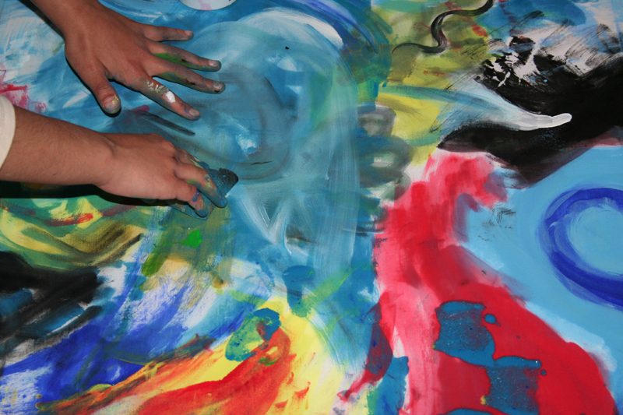
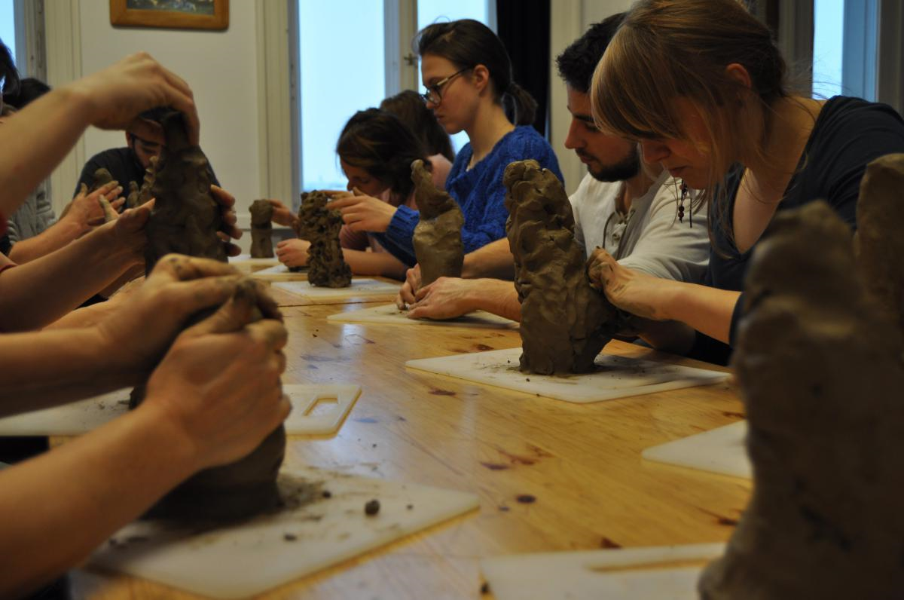
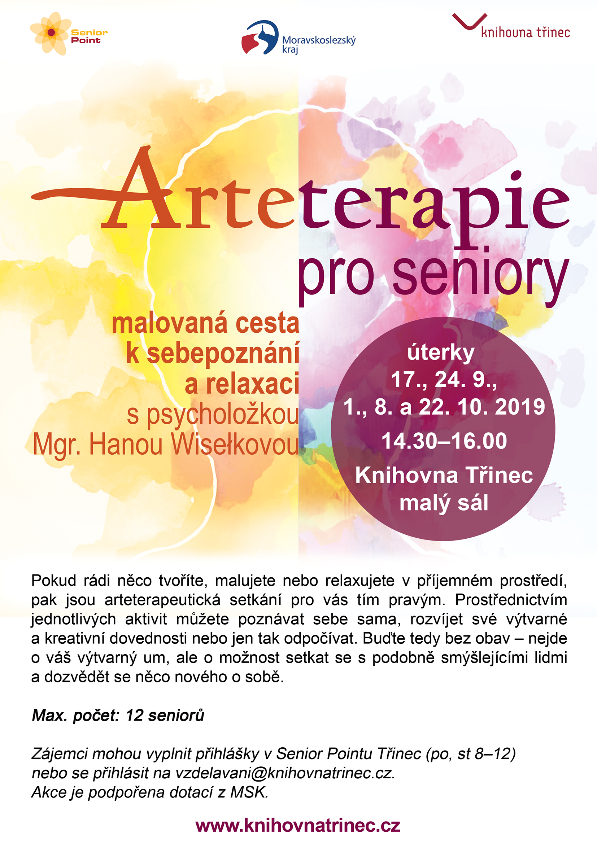
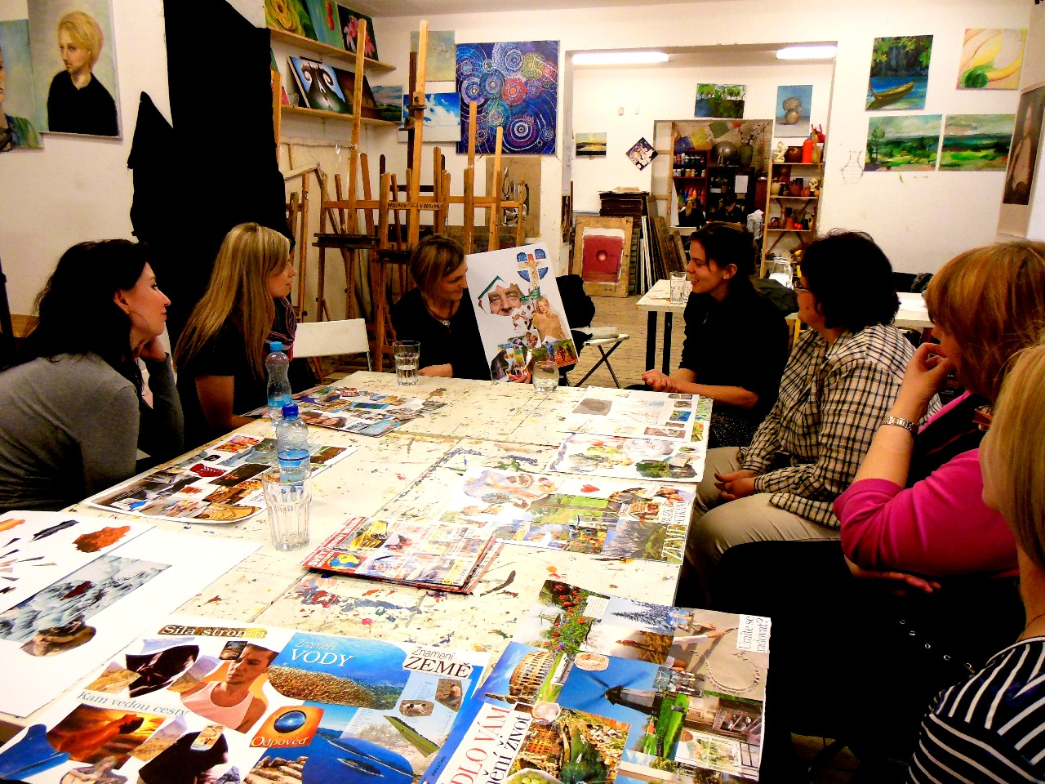
Ukázky arteterapie

Slide 5
MUZIKOTERAPIE
Je známý fakt, že hudba ovlivňuje lidský vegetativní funkce, působí tedy na srdeční rytmus, krevní tlak, termoregulaci, dýchání. Má vliv na vyrovnání se strachu a úzkosti (čehož můžeme využít například před plánovanými chirurgickými zákroky).
Při expresivní terapii se hudba užívá k vylepšení komunikace, uvolňuje napětí a to i v souvislosti s neurózami a pod. Hudba je sama o sobě komunikací, proto umožňuje oslovení a porozumění i tam, kde jsou narušeny běžné mezilidské kontakty. Pomáhá jednak poslech hudby (jedná se o receptivní muzikoterapie) a také aktivní provozování hudby, ať už jako jednotlivec nebo se spoluprací ostatních.
Hudba k terapii se většinou nevybírá podle určitých kritérií. Obvykle se neklade důraz na obsahovou stránku díla, ale na schopnost bezprostředního působení na ni. Často se vybírají všeobecně přijatelné skladby klasické produkce bez vokálových vjemů (Beethoven, Chopin, Čajkovskij), které vyvolávají intenzivní citové prožitky a reakce. Pontvikova švédská škola muzikoterapie zase zásadně preferuje tzv. bachovskou polyfonii. Často se užívají lidové písně, nebo etnickáhudba a pro některé účely se hodí dokonce agresivní rytmická hudba. Dosud však není popsáno terapeutické působení například psychedelické rockové hudby.

Slide 6
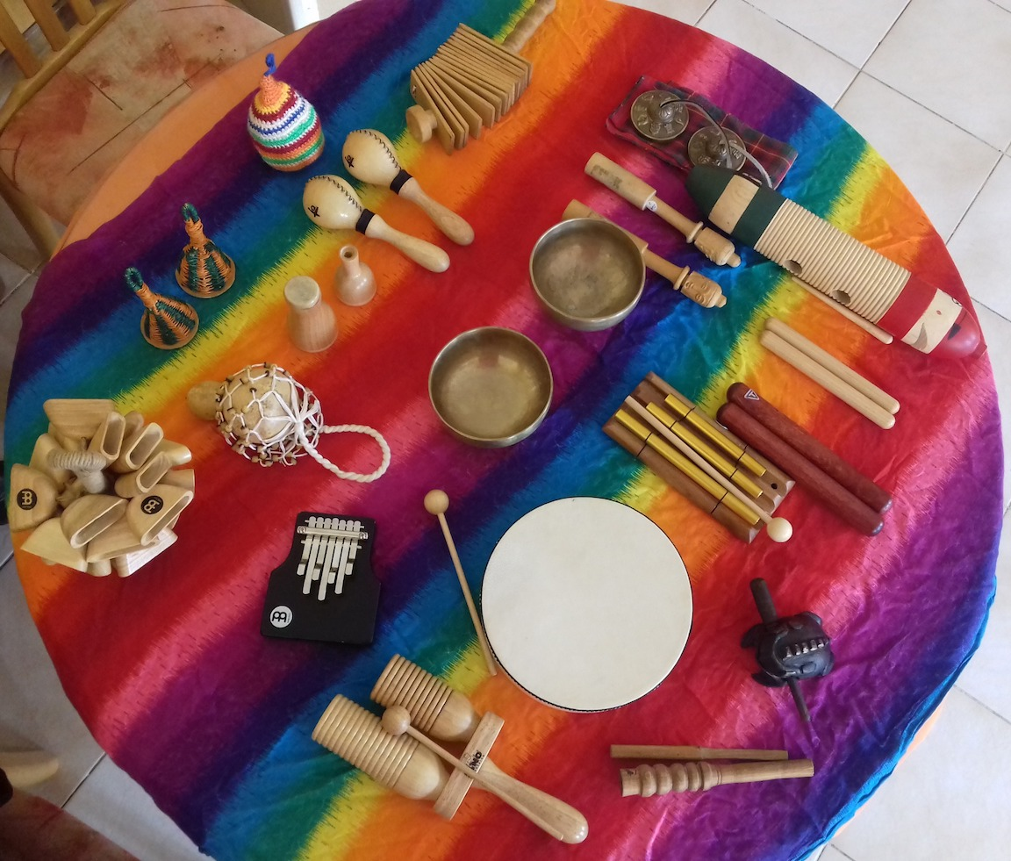
Ukázky muzikoterapie

Slide 7
PSYCHODRAMA
Psychodrama je metoda osobního rozvoje a psychoterapie, vyvinutá rakouským lékařem Jacobem Levy Moreno (1890-1974) ve Vídni. Převažují skupinové aktivity využívající ve skupinové dynamice divadelních a dramatických prostředků k dosažení symptomatické úlevy, ke zmírnění důsledků psychických poruch i sociálních problémů a k dosažení osobnostně-sociálního růstu a integrace osobnosti (Valenta, 2007). Cílem psychodramatu je zvýšení schopnosti být spontánní, podněcuje tvořivost a trénuje umění improvizace. S pomocí skupiny se protagonista osvobozuje ze zakořeněné struktury, nebo role. Techniky psychodramatu by měli používat pouze terapeuti, kteří jsou schopni se vypořádat s rozbouřenými a často překvapivými emocemi účastníků a budou si s nimi vědět rady. Psychodrama je důležitým nástrojem v práci s "přijetím rolí" a je široce používáno v obchodu a průmyslu. Psychodrama nabízí efektivní cestu výuky a vzdělávání, jakož i dovedností vytvářet vzájemné vztahy. Techniky psychodramatu mohou také poskytnout informace o událostech a situacích, na kterých se komunikátor podílel.

Slide 8
Ukázky psychodramatu

Slide 9
TANEČNÍ/POHYBOVÁ TERAPIE
Taneční terapie je forma psychoterapie, která vychází z integrace tělesné a psychické části jedince. Naše psychické stavy a procesy se odráží v těle a pohybech, naše pohyby a postoje mají vliv na naše prožívání a pocity.
Terapie jsou určeny pro dospělé i dětské pacienty i klienty bez obtíží, kteří chtějí pracovat na vlastním rozvoji. Pro všechny, kteří chtějí zařadit do své léčby přístup, který přirozeně pracuje s tělem i duší (psychosomaticky), kteří chtějí svou nemoc nebo obtíže nahlédnout z jiného úhlu pohledu. Dále pro ty, kteří potřebují ulevit od každodenního stresu a povinností, zrelaxovat, „vyčistit hlavu“, soustředit se do sebe, podpořit pohybovou fantazii a nechat tělo vyzkoušet si i méně obvyklé pohyby, na které v běžném životě není prostor a čas.
Setkání pohybové terapie nebo kreativního tance jsou určena pro jednotlivce, páry nebo malé skupinky. Pohybovou terapii a kreativní tanec je možné navštěvovat samostatně i jako doplněk fyzioterapie nebo psychoterapie.

Slide 10
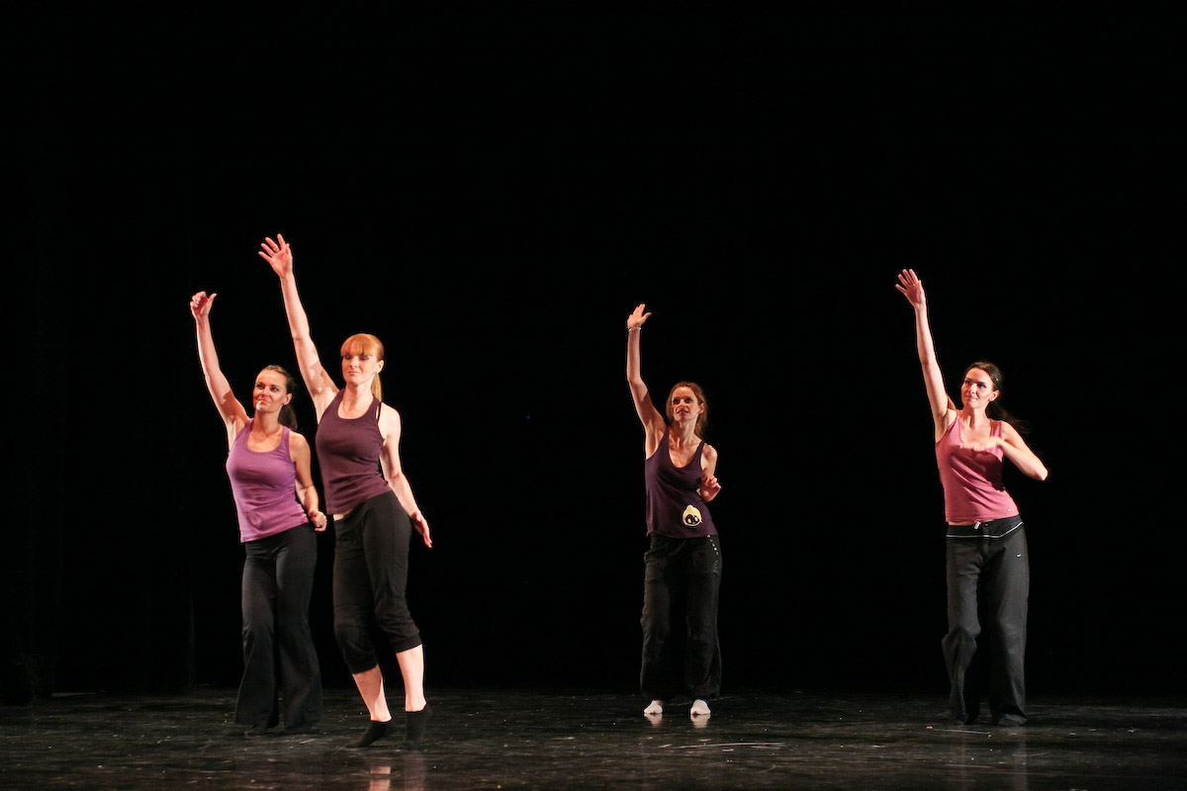
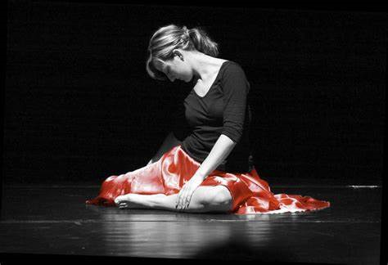
Ukázky taneční/pohybové terapie

Slide 11
EXPRESIVNÍ TERAPIE V SOUVISLOSTI S TĚHOTENSTVÍM
Pohybová aktivita je pro těhotné vhodná po celou dobu těhotenství. Je samozřejmě nutné brát v potaz zdravotní stav nastávající maminky, i fyzickou kondici před otěhotněním. Rozhodně se nedoporučuje začínat s cviky, které vyžadují zvedání předmětů (činky, jiná závaží), je taky nutné se vyvarovat cvikům, které vyžadují ostré tahy tělem. Vhodným způsobem pohybu je určitě chůze, nebo pomalejší běh.Speciálním druhem cvičení pro těhotné se hlavně v posledních letech stala jóga. Nejedná se ale o běžnou lekci jógy, je nutné, aby lekce byla zaměřena pro těhotné ženy. Mimo protahování se během lekcí také věnuje správnému držení těla a vhodnému dýchání, což je pro těhotné ženy velkým přínosem.

Slide 12
Ukázky pohybové expresivní terapie pro těhotné

Slide 13
Expresivní terapie při porodu
Porod každé ženy je velmi individuální. Každé z žen při porodních bolestech pomáhají jiné způsoby. Některé ženy jsou příznivkyně hlavně farmakologických metod, některé naopak upřednostňují metody nefarmakologické. My, jako zdravotní personál, bychom se měli vždy snažit vyhovit každé ženě individuálně a její volbu respektovat. O farmakologických metodách zvládnutí bolesti máme všichni určité podvědomí, následně tedy popíšu ty nefarmakologické.
Určitá část žen přijíždí už na porodní boxy s vlastními pomůckami, které mají zvládat porodní bolesti. Může se jednat o speciální hudbu (jedná se tedy o muzikoterapii), vonné esence, oleje, svíčky (aromaterapie) a mají i znalosti o úlevových polohách (pohybová terapie). Nejčastěji se jedná o instrumentální hudbu, nebo o simulace zvuků moře/lesa, zkrátka vjemů, co působí zklidňujícím dojmem. V aromaterapii se při porodu nejčastěji využívají výtažky z růže, jasmínu, rozmarýnu.

Slide 14
zdroje
file:///C:/Users/Správce/AppData/Local/Microsoft/Windows/INetCache/IE/2AAXF9L6/02_Expresivní-terapie-jako-podpora-kvality-života-u-různých-klientských-skupin.-ISBN-978-80-244-4600-4.pdf
https://www.bing.com/images/search?q=psychodrama&qs=MM&form=QBIR&sp=1&pq=psychodr&sc=8-8&cvid=00D726AFB8024FF4AD13A0419F340ED6
https://www.bing.com/images/search?q=muzikoterapie&qs=n&form=QBIR&sp=-1&pq=muzikoterapie&sc=8-13&sk=&cvid=84BCCD63962A43BE8A26BCFB486D75A4
https://cs.wikipedia.org/wiki/Expresivn%C3%AD_terapie

